Slide 1
BAŞKENT ÜNİVERSİTESİ ELEKTRİK ELEKTRONİK MÜHENDİSLİĞİ EEM 491
Hacı Ekrem KAYA
20894015
Doç. Dr. Hamit ERDEM

Slide 2
PROJE KAPSAMI
Bu projenin amacı milyonlarca araç sürücüsünün rutin park etme işlevini kolaylaştırmak ve belkide sürücü tarafından park edilmesi zor alanlara park etmektir.
Bu sistem farklı olası durumlarda nasıl bir tepki göstereceği kullanıcıya gösterilecektir.
Kullanıcı ,ortam ve aracın konumunu yazılımsal olarak değiştirebilecek ve araç park etme işlemini belli koşullar sağlandıysa gerçekleştirecektir.

Slide 3
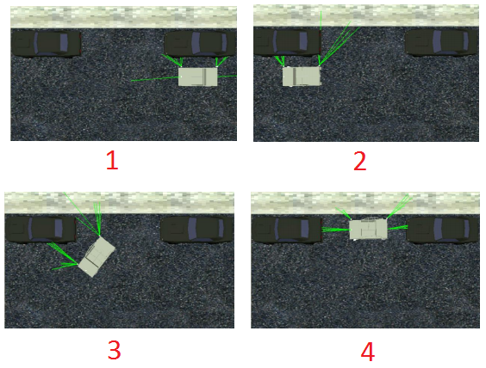
Gezgin Robot Simülatörü Geliştirilmesi

Slide 4
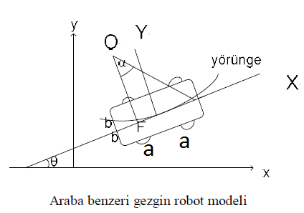
ARABA BENZERİ GEZGİN ROBOTLARIN OTOMATİK PARK ETME SİSTEMİ
Araç boyutları 2a ve 2b olan dikdörtgen bir nesne olarak kabul edilmiştir. Robotun ön tekerlerinin yönlenmeyi sağlayacak şekilde sınırlı olarak döndüğü ve sürüşün arka tekerler aracılığıyla sağlandığı varsayılmıştır.
Robotun modellenmesinde arka tekerleri birleştiren aksın orta noktası (F) referans noktası olarak alınmıştır.

Slide 5


Kinematik Denklemler
Robot hareket sırasında iki kısıtlamayla karşı karşıya kalır.
Bunlardan bir tanesi hızın 0 radyal bileşenidir.
x ve y, F noktasının koordinatları, θ ise aracın referans koordinat sistemine göre yönlenme açısıdır.
Robotun ön tekerleklerinin dönüş açısının aralığında olduğu kabul edilmiştir.

Slide 6





Kinematik Denklemler
Buradan da robotun doğrusal hızının (v), açısal hız ve minimum dönme yarıçapının çarpımından büyük olması sınırlaması karşımıza çıkar. Bunu bir eşitsizlikle gösterecek olursak;
Doğrusal hızın karesi

Slide 7

Kinematik Denklemler
(3), (2) numaralı denklemde yerine konulursa aşağıdaki eşitsizlik elde edilir.
(1) ve (4) no’lu eşitlikler robotun kinematik denklemleridir.

Slide 8
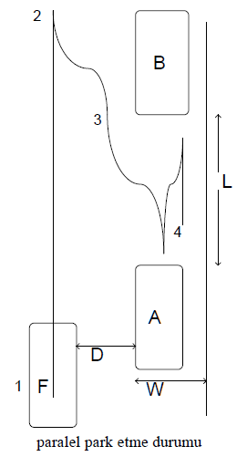
Paralel Park Etme Sistemi
Bu çalışmada otomatik paralel park etme süreci üç faza bölünmüştür. Bu fazlar sırasıyla :
Tarama
Pozisyon alma
Park etme
Şekil ’de tipik bir sağ tarafa park etme durumu anlatmıştır.

Slide 9
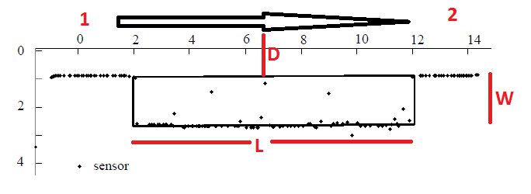
Tarama Fazı
Park alanı genelde iki park etmiş araç arasında kalmış olan dikdörtgen bir alan olarak varsayılır. Araç, 1 ve 2 pozisyonu arasında düz bir şekilde giderken algılayıcılar ortam hakkında bilgi toplar ve bu fazın sonunda L, W ve D hesaplanmış olur.

Slide 10
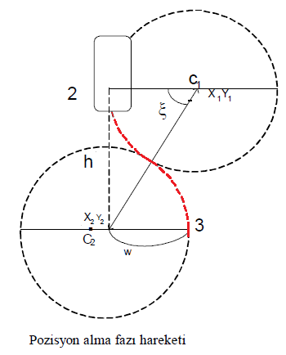
Pozisyon Alma Fazı
Pozisyon alma fazı paralel park etmek için oldukça önemlidir ve tarama ve park etme fazı arasında bir geçiş görevi görür. Pozisyon alma fazında sadece bir tane hareket vardır. Aracın F noktası birbiriyle kesişen iki benzer çemberi takip eder . Çemberlerin üzerinde eşit uzunlukta yaylar takip edilecektir.

Slide 11
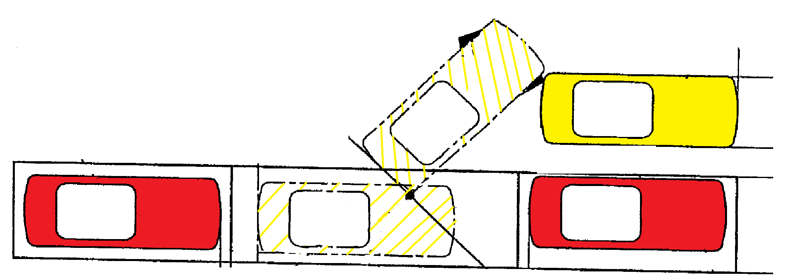

Slide 12
Koordinatları Belirleme
Burada alttaki çemberin yarıçapının w‘ dan daha büyük olduğunu görüyoruz.
Tarama fazı tamamlandığında 2 noktasının koordinatları bilinmiş olur.

Slide 13

Koordinatları Belirleme
Çemberlerin merkezlerinin koordinatlarını bulmak için
bulunmalıdır.
Bu nokta da Wmin değeri çok önemlidir. Robotun, pozisyon alma fazında üstteki park etmiş araca çarpmaması için Wmin değeri b’den (arabanın yarı genişliği) büyük olmalıdır.

Slide 14
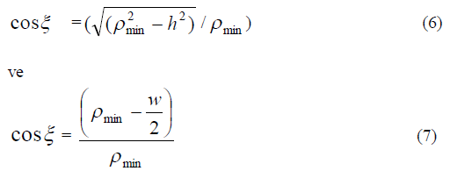

Koordinatları Belirleme
(6) ve (7) nolu denklemler kullanılarak

Slide 15


Koordinatları Belirleme
ξ robotun çemberlerin üzerinde gideceği yayın gördüğü açıdır ve iki çemberin kesiştiği noktanın bulunması için önemlidir. Sinüs fonksiyonun gereği
dir.

Slide 16
Park Etme Fazı
Bu fazda robot, 3 numaralı pozisyondan 4 numaralı pozisyona gider.
3 numaralı pozisyonda robotun F noktası üstteki arabanın en altıyla aynı hizadadır. Bunun nedeni robotun sağ tarafının üstteki aracın sol tarafıyla temas etmemesini sağlamaktır.

Slide 17
Park Etme Fazı
Park alanının uzunluğuna ve genişliğine bağlı olarak park etme fazında tekrar edilen hareketlerin sayısı değişecektir. Arabanın ön tekerlerinin dönüş açısı α hareketlerin sayısını belirleyen bir faktördür. Büyük α değerlerinde tekrar edilecek hareket sayısı azalır. Ancak bazı durumlarda büyük α değeri robotun üstteki araçla çarpışmasına neden olabilir.

Slide 18
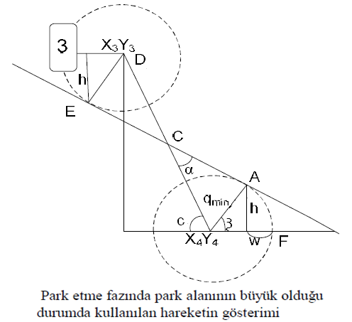
Park Etme Fazı
Park etme fazında iki türlü hareket kullanılmıştır. Bunlardan bir tanesi park alanının robottan çok daha büyük olduğu durumlarda tek hareketle istenilen yere park edilmesidir . Bu hareket 3 numaralı pozisyonda başlar ve F noktası alttaki aracın orta noktasıyla aynı dikey hizaya geldiğinde hareket biter.

Slide 19
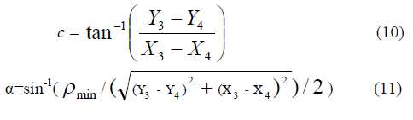

Park Etme Fazı
(10) ve (11) ‘den ve bir önceki şekilden;
bulunur.

Slide 20
Park Etme Fazı
Park etme fazında kullandığımız diğer hareket ise park alanının robota göre çok büyük olmadığı yani tek hareketle park edemediğimiz durumlarda kullanılacak harekettir. Bu hareket pozisyon alma fazındaki hareketle hemen hemen aynıdır.

Slide 21
Park Etme Fazı
Birinci fark, pozisyon alma fazında kullanırken park etme fazında tekerlerin dönüş açısına bağlı bir çember yarıçapı kullanılmasıdır. Bu çalışmada tekerlerin dönme açısı sabit alınmıştır, dolayısıyla park etme fazında sabittir. Pozisyon alma fazında, , w ve h’a bağlı olarak hesaplanmıştı, park etme fazında sadece robotun yarı uzunluğuna bağlıdır.

Slide 22
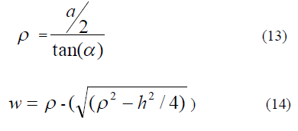

Park Etme Fazı
Bu değerler bulunduktan sonra hareketi yapmak için gereken diğer parametrelerde bulunur. Böylece bir geri hareketi tamamlamış oluruz. Bundan sonra aynı hareket ileri ve geri olacak şekilde kaldırıma yaklaşıncaya kadar tekrarlanır.

Slide 23
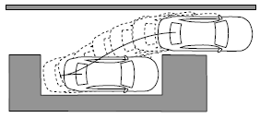
Sonuç
Bu çalışmada araba benzeri robotların otomatik olarak paralel park etme problemi üzerinde çalışılmıştır. Algılayıcılar aracılığıyla boyutları belirlenen park yerine bir defada veya ileri geri tekrarlayan hareketlerle park edebilmek için gerekli manevralar planlanmıştır.
Yörüngeler, yarıçaplar birbirine eşit ve genelde kesişen çemberlerin çevresini takip edecek şekilde oluşturulmuştur. Park alanının yeterince geniş (uzun) olması durumunda çemberler kesişmemekte ancak yörünge gene yarıçapları eşit iki çemberin çevresini takip edecek şekilde oluşturulmaktadır.

